Slide 1
Habitat : concept et historique
2ème année architecture LMD
Module: théorie du projet
Semestre:1
Mme M.OUARI
Maitre assistante
Département d’architecture, faculté des sciences et de la technologie
Université Mohammed Seddik BENYAHIA de JIJEL
2023-2024

Slide 2
Introduction :
L'habitat, le concept le plus ancien de l'histoire de l'humanité, a accompagné cette dernière à travers les lieux et les temps, en occupant des espaces et prenant des formes, aussi variées, que la variété des repères qu'il se définit sous l'influence de facteurs naturels, sociaux, économiques, culturels….

Slide 3
I. Définitions :
Lieu où vit une population humaine, animale, une espèce végétale.
selon J.E. Havel, l’habitat est « toute l’aire que fréquente un individu, qu’il y circule, y travaille, s’y divertisse, y mange, s’y repose ou y dorme »
« On entend par habitat, non seulement le bâtiment dans lequel l’homme s’abrite (habitation ou logement) mais aussi ce qui entoure ce bâtiment et notamment tous les services, installations et dispositifs dont l’existence est nécessaire à l’individu. »

Slide 4
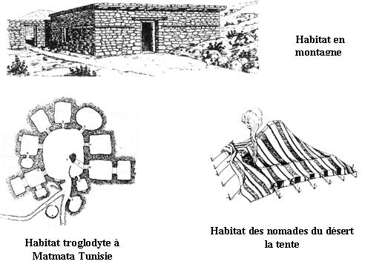
Habiter est un besoin primaire pour tous les hommes.
Mais tous les hommes n’ont pas le même type d’habitat.

Slide 5
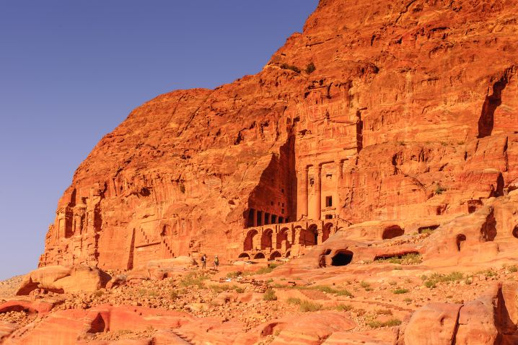
Le site troglodytique de Pétra

Slide 6
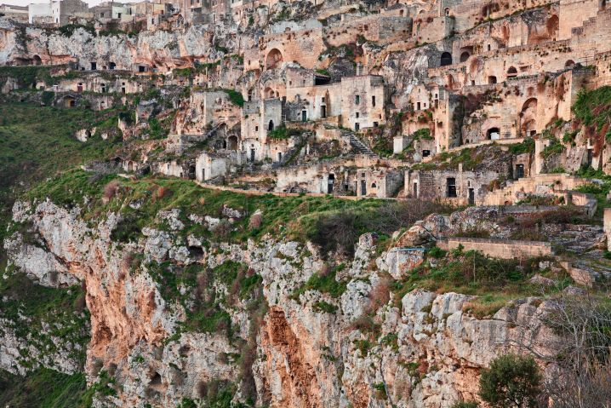
Matera en Italie
La ville italienne est célèbre pour ses habitations troglodytiques. Celles-ci sont même classées au Patrimoine mondial de l’Humanité de l’UNESCO.

Slide 7
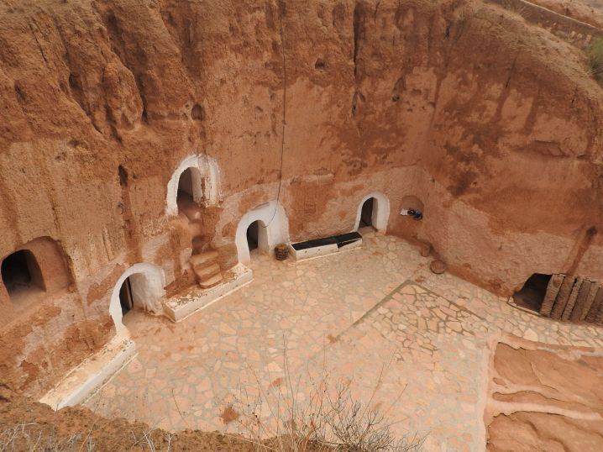
Matmata en Tunisie
Ce village du Sud de la Tunisie, accroché à flanc de montagne, à 600 mètres d’altitude,. il héberge encore pas moins de 2 100 habitants.

Slide 8
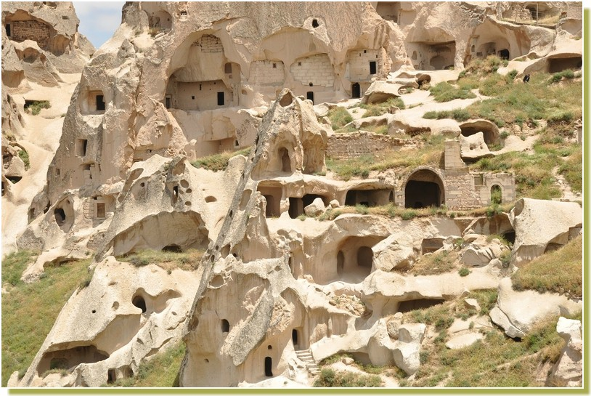
Uçhisar en Turquie
Il s’agit d’un village typique de la Cappadoce. C’est un véritable labyrinthe troglodytique qui relie de nombreux appartements, chapelles, monastères, salles communes sur une vingtaine d’étages. Aujourd’hui encore, certaines habitations sont encore occupées de façon permanente.

Slide 9
III. Historique :
III.1.Préhistoire : (3 millions d'années av. J.-C. - 3 000 av. J.-C.)
Habitat nomade : (3 millions d'années av. J.-C. - 10 000 av. J.-C.)
Le milieu bâti était à peine des modifications superficielles de l’environnement naturel, dans lequel l’homme a commencé à se mouvoir pratiquant le nomadisme comme mode de vie, suivant les traces des animaux.
Les vestiges montrent le marquage de la délimitation et de l'appropriation de l’ espace par différentes formes (amas de pierres).
Le refuge était une cavité naturelle (grottes, roches, arbres), un abri de peaux posées sur une structure en bois (recouvert de peaux animales, étoffe et toile, boue et paille), et même en plein air en l'absence de grottes .

Slide 10
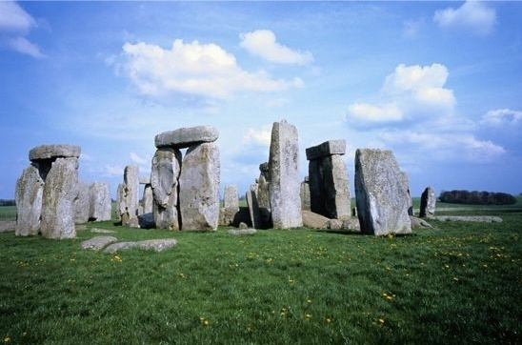
Le site mégalithique de Stonehenge, Angleterre Wiltshire, vers 2000 av J.C

Slide 11

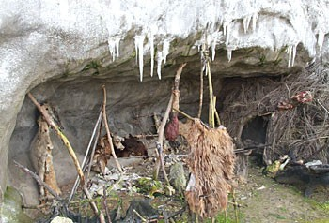
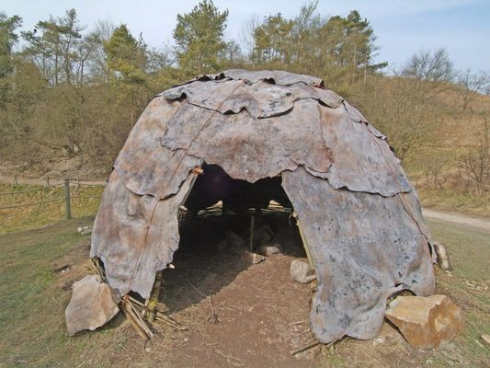
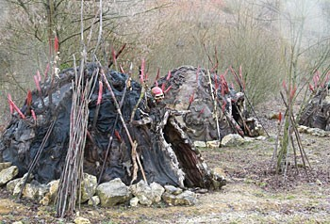
Préhistoire – Antiquité - Moyen Age - Temps modernes - Monde contemporain -
Habitat nomade.
Besoin : un abri vite installé pour se protéger des intempéries et des animaux sauvages
Au début de la préhistoire, les hommes étaient nomades. Ils se déplaçaient en fonction des saisons, des migrations du gibier.
Il s'abrite à l'entrée des grottes ou habite des huttes faites de branchages, ossements et peaux.
www.hominides.com

Slide 12
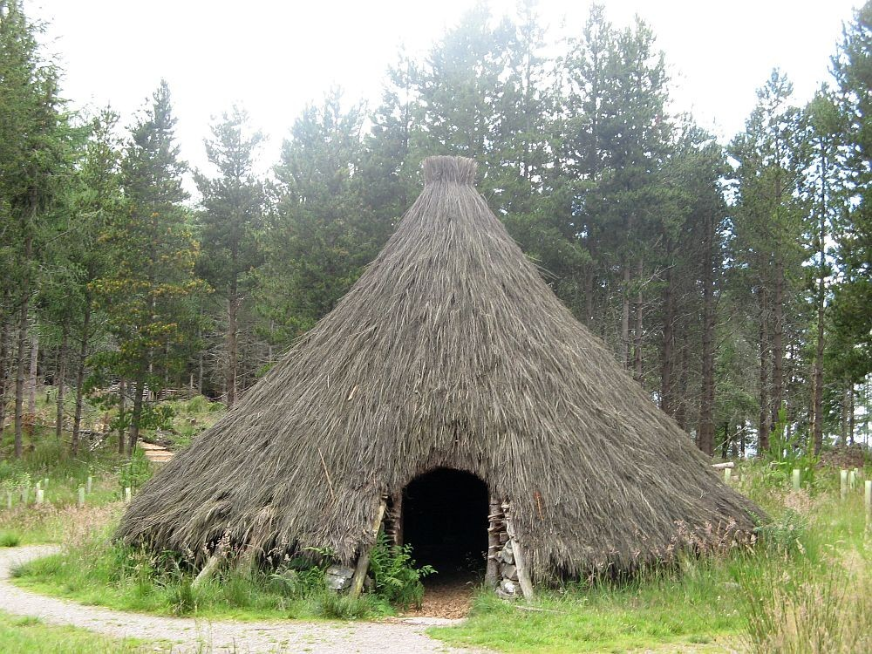
Préhistoire – Antiquité - Moyen Age - Temps modernes - Monde contemporain -
Habitat sédentaire. (10 000 av. J.-C. - 3 000 av. J.-C.)
Besoin : avoir un abri durable (qui dure dans le temps) pour se protéger des intempéries et des animaux sauvages. Se regrouper (village).
Il y a environ 12 000 ans, l'Homme devient
sédentaire ; il invente l'élevage et l'agriculture.
N'ayant plus besoin de se déplacer pour trouver sa nourriture il se regroupe et habite des villages aux maisons rondes faites de bois, terre, feuillage.
L'intérieur de la maison est très sombre car il n'y a pas de fenêtres. Un feu installé au centre de la pièce éclaire l’intérieur autant qu’il la réchauffe.

Slide 13
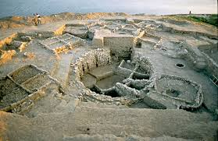
ArchéOrient –Hypotheses.org
Le village de Jerf el Ahmar (Syrie,

Slide 14
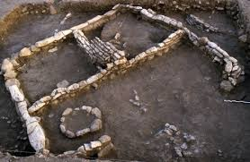

Slide 15
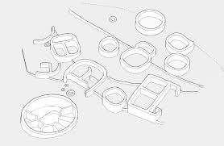

Slide 16
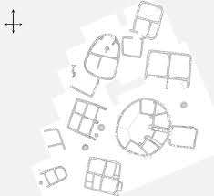

Slide 17
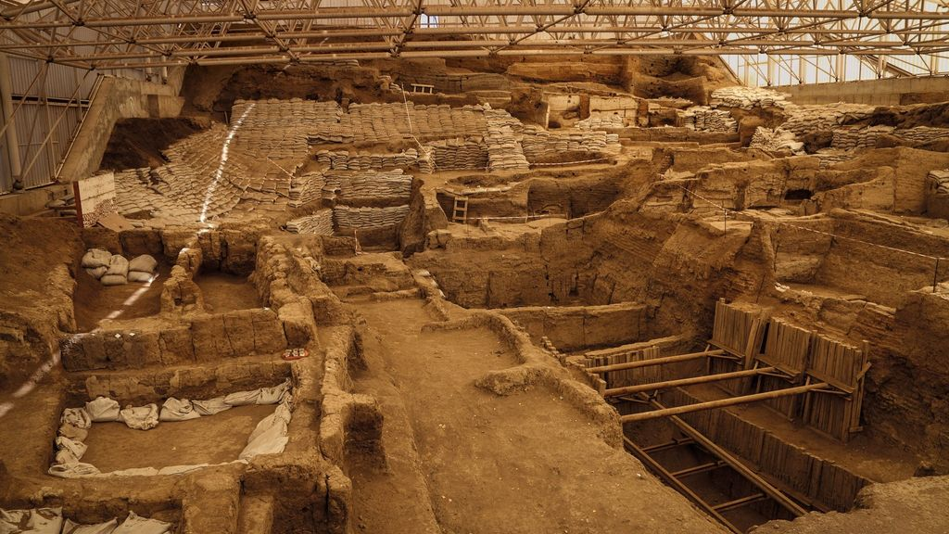
Çatal Höyük, première ville de l’histoire
Le site, à peine exploré, révèle la vie des premières sociétés urbaines.
Çatal Höyük (« colline de la fourchette » en turc).
En 1961, les archéologues commencent à fouiller le site, qui se révèle crucial pour l’étude du néolithique, la période qui voit naître les premières sociétés sédentaires pratiquant l’agriculture et l’élevage.
Notes:
Le nomadisme des chasseurs-cueilleurs, mode de vie caractérisant l’humanité jusqu’alors, cède le pas à la sédentarisation.

Slide 18
Çatal Höyük, première ville de l’histoire
Plus de 8 000 personnes vivaient sur les 13 hectares ,
Cette civilisation de structure égalitaire a laissé les témoignages de ses coutumes sur des peintures murales.
Elle s’est développée dans des maisons accolées les unes aux autres, dans lesquelles les morts étaient inhumés auprès des vivants
Çatal Höyük est occupé au néolithique, de 9400 à 8000 av. J.-C. Les populations cultivaient céréales et légumes, élevaient moutons et chèvres, chassaient des animaux sauvages Çatal Höyük se dressait sur un tertre de la rive droite du fleuve Çarsamba (canalisé de nos jours, il ne coule plus à cet endroit.
Le site offrait à ses habitants un large éventail de ressources alimentaires , ainsi que des matériaux de construction comme le roseau, le gypse ou l’argile.
Notes:
des pommes, des amandes et des pistaches aux œufs d’oiseaux aquatiques
tels que bisons, cerfs, élans, sangliers ou oiseaux.

Slide 20
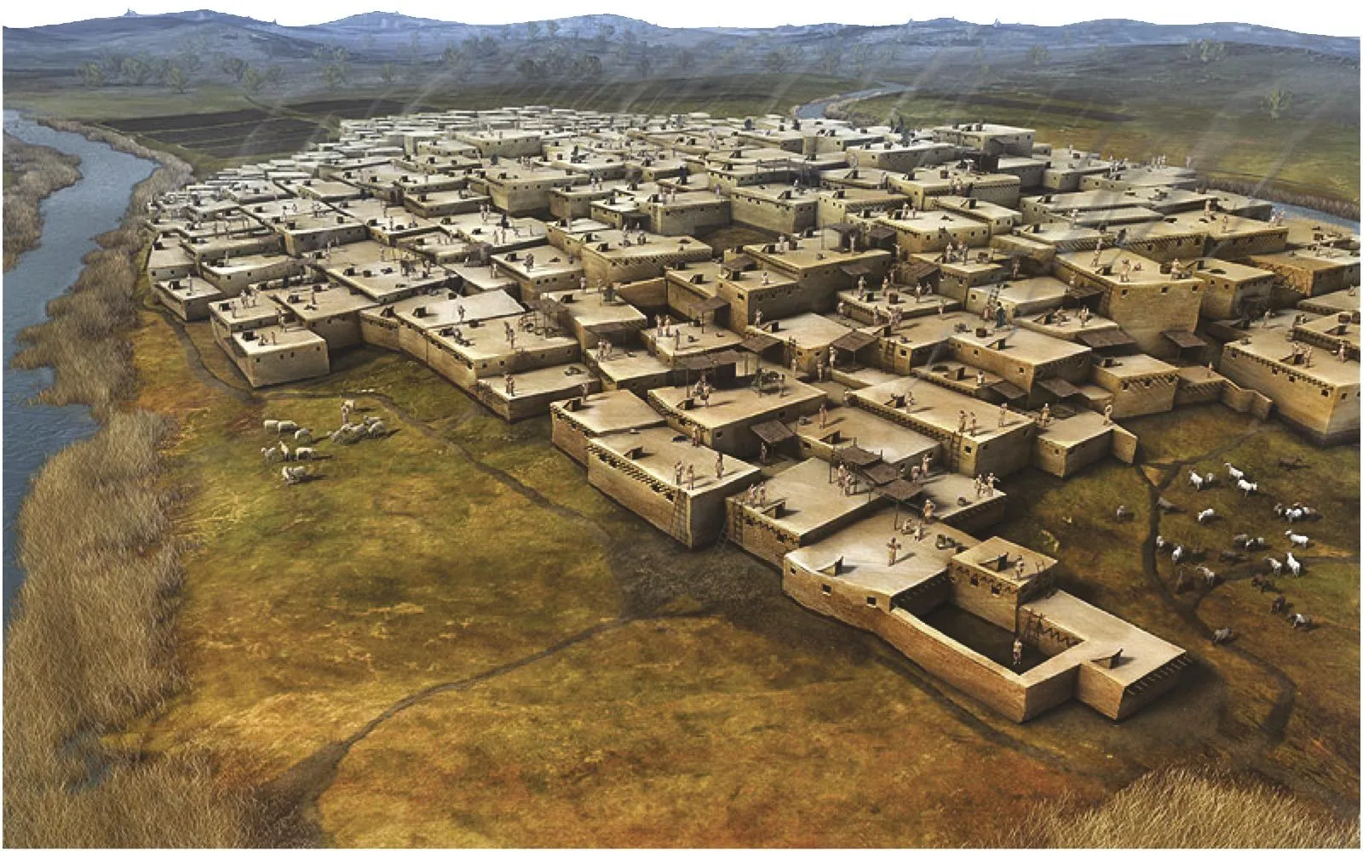
Une bonne partie de la vie économique, sociale et rituelle de Çatal Höyük s’organisait autour de la maison.
Les habitations, quasi identiques, accueillaient des familles de 5 à 10 personnes, et leur utilisation variaient de 50 à 100 ans.
Ces habitations étaient en général -constituées d’une pièce de vie principale et d’une ou deux autres pièces latérales, qui constituaient des espaces de stockage ou servaient à d’autres tâches domestiques.
Les murs n’avaient pas de fenêtres, mesuraient 50 cm d’épaisseur et 2,50 m de hauteur.
Cristina Belmonte
Archéologue, membre du Çatalhöyük research project

Slide 21
LA PREMIÈRE VILLE DU MONDE ÉTAIT ÉGALITAIRE
Depuis les années 1960, le travail des archéologues sur le site de Çatal Höyük a permis de révéler de nombreux niveaux d'habitations collées les unes aux autres, habitées par une large communauté vivant à l'Âge de pierre, à l'époque où l'Homme commençait à abandonner son mode de vie nomade.
Il y a environ 9 000 ans, alors que l’art, l’agriculture et l’architecture en étaient à leurs balbutiements, l’une des premières villes de chasseurs-cueilleurs de notre histoire, Çatal Hüyük, a émergé au cœur de l’Anatolie centrale, dans l'actuelle Turquie actuelle.
Façonnée à la fin du 8e millénaire av. J.-C., cette agglomération a atteint son apogée au début du 6e millénaire av. J.-C., s’étendant sur près de 13 hectares. Près de 8 000 habitants y étaient répartis au sein de 2 000 foyers.

Slide 22
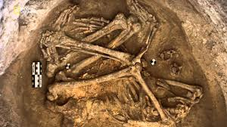
L’art était très important à Çatal Hüyük.
Les peintures représentaient surtout des hommes chassant.
Hommes et femmes avaient un statut social similaire.
Les crânes de certains morts étaient utilisés dans des rituels.
La hiérarchie sociale ne dépendait pas du sexe.

Slide 23
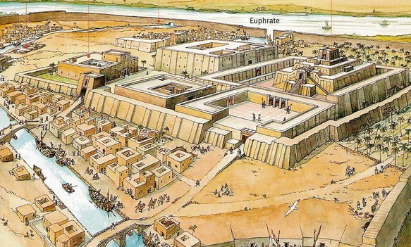
Préhistoire – Antiquité - Moyen Age - Temps modernes - Monde contemporain -
Antiquité (3 000 av. J.-C. - 476 ap. J.-C.)
Mésopotamie (3 000 av. J.-C. - 539 av. J.-C.) : Apparition des premières cités et des premiers bâtiments en briques crues et en pierre taillée. Construction de temples, de pyramides et de palais.
Égypte (3 100 av. J.-C. - 30 av. J.-C.) : Construction de pyramides, de temples et de tombeaux monumentaux en pierre.
Grèce (800 av. J.-C. - 146 av. J.-C.) : Développement de l'architecture classique avec des temples, des forums, des théâtres et des aqueducs. Utilisation du marbre, du béton et de la mosaïque.
Rome (753 av. J.-C. - 476 ap. J.-C.) : Développement de l'urbanisme et de l'architecture romaine avec des aqueducs, des thermes, des basiliques et des amphithéâtres.

Slide 24
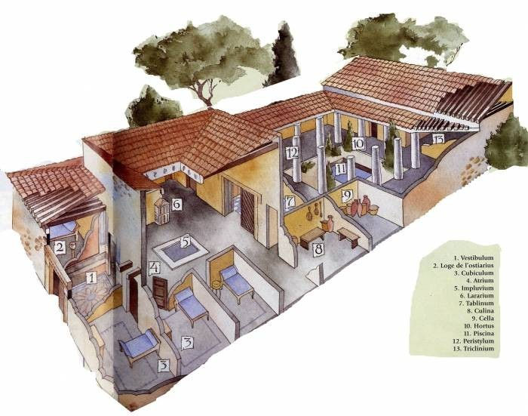
Préhistoire – Antiquité - Moyen Age - Temps modernes - Monde contemporain -
Besoin :
Loger beaucoup d'habitants en un même lieu.
Améliorer grandement le confort grâce aux évolutions techniques
L'évolution de l'habitat est forte dans certains pays qui bordent la Méditerranée (Egypte, Mésopotamie). Les maisons deviennent carrées et sont disposées les unes contre les autres pour former des rues. C'est la naissance des villes.
La maison romaine :
A la campagne comme en ville, les maisons des riches sont vastes et confortables. Elles ont plusieurs pièces (thermes) disposées autour d’espaces à ciel ouvert et sont décorées (marbres, fresques, mosaïque).
L’utilisation de la pierre, brique, tuile se généralise dans la construction, à la campagne comme dans les villes..
Des techniques améliorant le confort sont inventées (chauffage par le sol ou hypocauste)

Slide 25
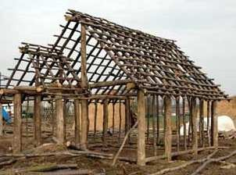
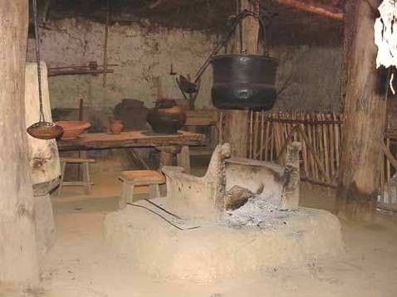
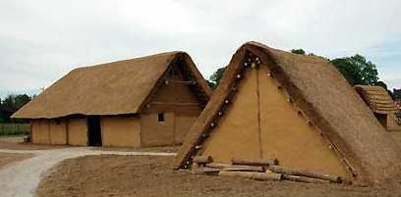
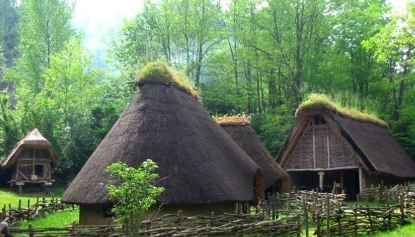
Préhistoire – Antiquité - Moyen Age - Temps modernes - Monde contemporain -
Besoin : Se protéger des intempéries ... Se regrouper (village).
Améliorer un peu son confort (avoir chaud)
Protéger ses récoltes et ses animaux.
A la même époque, en gaule l'évolution de l'habitat est moindre. La maison gauloise est faite de matériaux disponibles à proximité : Structure et charpente en bois ; murs en torchis, toit de paille qui descend presque jusqu'au sol.
Hommes et bêtes vivent ensemble (pour avoir chaud), un grenier protège les récoltes de l'humidité et des prédateurs et offre parfois un lieu plus chaud pour dormir.
Un foyer prend place eu centre de la pièce.
www.museedestempsbarbares.fr/fr/archeologie-experimentale/construction-village-franc.htm

Slide 26
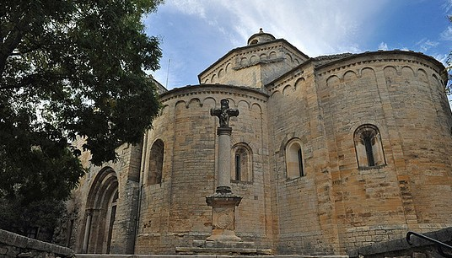
Préhistoire – Antiquité - Moyen Age - Temps modernes - Monde contemporain -
Moyen Âge (500 ap. J.-C. - 1500 ap. J.-C.)
Haut Moyen Âge (500 ap. J.-C. - 1000 ap. J.-C.) : Construction de châteaux forts pour protéger les populations des invasions et des guerres.
Moyen Âge central (1000 ap. J.-C. - 1300 ap. J.-C.) : Développement des villes fortifiées avec des remparts, des tours et des portes.
Bas Moyen Âge (1300 ap. J.-C. - 1500 ap. J.-C.) : Construction de cathédrales gothiques, symboles de la puissance de l'Église.
Dans toutes les régions du pays, les jours se déroulent au rythme des cloches d'église pour la prière (angélus), la messe, le glas, les incendies, les guerres, les fêtes... On va à la messe tous les dimanches ...

Slide 27
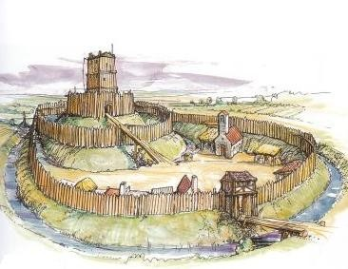
Préhistoire – Antiquité - Moyen Age - Temps modernes - Monde contemporain -
Besoin : un abri durable pour se protéger des intempéries...
se protéger des invasions.
Première forme de château fort probablement apparue à la fin du 9e siècle, la motte, souvent artificielle, est surmontée d’une tour carrée en bois, ayant comme principal rôle la défense du territoire. En contrebas de cette tour se trouve la basse-cour...
Dans toutes les régions du pays, les jours se déroulent au rythme des cloches d'église pour la prière (angélus), la messe, le glas, les incendies, les guerres, les fêtes... On va à la messe tous les dimanches ...

Slide 28
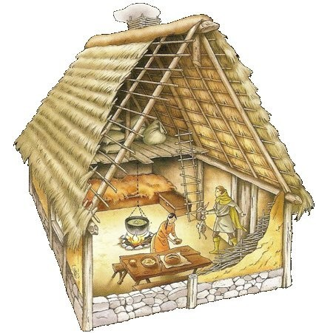
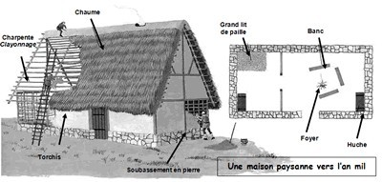
Préhistoire – Antiquité - Moyen Age - Temps modernes - Monde contemporain -
L'habitation paysanne :
La structure de la maison est en bois, complétée de torchis, avec un toit en chaume. Chez les plus riches un soubassement en pierre protège bois et torchis de l'humidité. Les ouvertures sont peu nombreuses et étroites, il n'y a pas pas de vitres, mais des volets. Progressivement, les animaux sont séparés des hommes.
Le sol est en terre battue, peu à peu le foyer au centre de la pièce disparaît au profit d'une cheminée qui s'appuie sur le pignon. La maison est difficilement éclairée par de modestes lampes à huile ou des chandelles. Au dessus d'une partie de cette pièce se trouve un grenier avec un plancher où il fait plus chaud pour dormir.

Slide 29
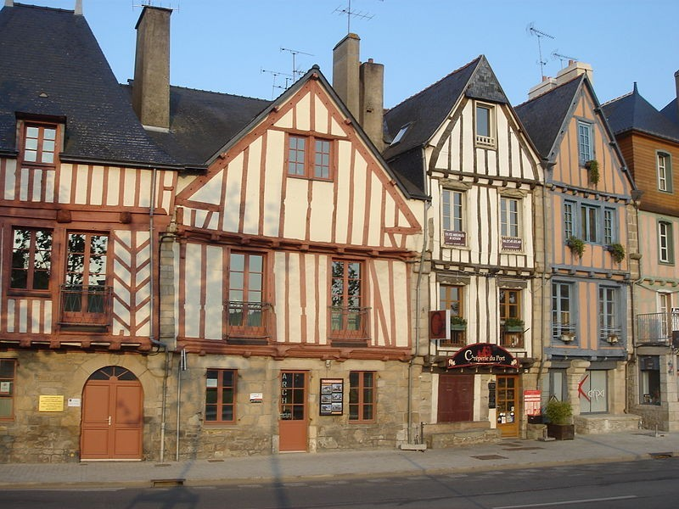
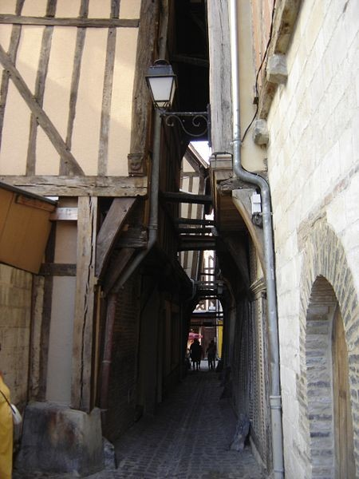
Préhistoire – Antiquité - Moyen Age - Temps modernes - Monde contemporain -
Moyen Age
L'habitat urbain :
Dans les villes les maisons sont étroites et bâties en hauteur pour gagner de la place. La pierre est au début du Moyen âge réservée aux édifices publics, religieux et à quelques maisons de «riche».
Chaque étage déborde au-dessus de l'étage inférieur, selon la technique de l'encorbellement. Cette technique permet de gagner quelques mètres carrés de surface habitable supplémentaire à chaque niveau, de protéger les façades à pans de bois de la pluie...
La maison se composait d'un rez-de-chaussée en pierre de taille, et de poutres de bois, avec une charpente de poteaux de bois dite à colombage. Les interstices étaient comblés soit avec des moellons recouverts de plâtre, des briquettes jointées ou encore du torchis. Le rez-de-chaussée de l’immeuble est occupé par un artisan ou un commerçant.
Les vitres (croisillons de petits vitraux aux fenêtres, sont réservées aux églises, palais et maisons de riches. seuls les riches peuvent s'offrir maison individuelle, en pierre, bien meublée et décorée, mais sans réel confort.

Slide 30
Préhistoire – Antiquité - Moyen Age - Temps modernes - Monde contemporain -
Renaissance et époque moderne (XIVe - XVIIIe siècles)
Renaissance (XIVe - XVIe siècles) :
Apparition des châteaux Renaissance avec des formes plus élégantes et des décors intérieurs raffinés.
Époque moderne (XVIe - XVIIIe siècles) :
Construction de palais baroques somptueux, symboles du pouvoir absolu des monarques. Haussmannisation de Paris et d'autres villes européennes.
Symétrie du bâtiment

Slide 31
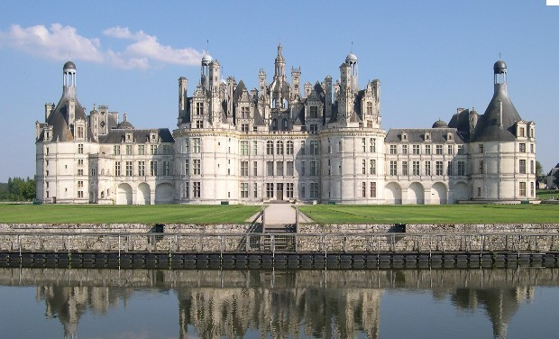
Préhistoire – Antiquité - Moyen Age - Temps modernes - Monde contemporain -
La renaissance
Besoin : se protéger des intempéries...
Bâtir des bâtiments plus importants avec plus de confort.
Montrer son pouvoir, sa richesse...
Suivre la mode de l'époque influencée par l'architecture Renaissance venue d'Italie
Au XVIe siècle l'architecture Renaissance venue d'Italie se propage en Europe. Les châteaux perdent leur fonction militaire pour n'être plus que résidences d'agrément et de prestige.
Les riches demeures rappellent l’architecture romaine l'antiquité par leur formes, leurs colonnes, leurs proportions. Les façades sont symétriques et pourvues de fenêtres en verre.
Les éléments défensifs du château fort ont disparu ou sont détournés (fossé, crénaux, pont- levis...)
Les fenêtres sont nombreuses et alignées
Symétrie du bâtiment

Slide 32
Préhistoire – Antiquité - Moyen Age - Temps modernes - Monde contemporain -
A PARTIR DU XVIII
L'habitat évolue lentement, mais avec un décalage : d'abord dans les villes, d'abord chez les riches ! On construit davantage en dur . Les vitres se généralisent, le mobilier est plus diversifié, il y a encore peu de confort, Il n'y a pas de salle à manger : les repas sont pris presque toujours dans les chambres,
Par contre, il existe une cuisine, très vaste, mais les instruments culinaires, eux, n'ont guère changé depuis le Moyen Âge.
Les équipements sanitaires quasi-inexistants (même chez les riches, le cabinet d'aisance à l'intérieur de la maison est exceptionnel).
La ferme comporte plusieurs petits corps de bâtiments, isolés les uns des autres à cause des risques d'incendie : grange, cave, étable, fournil (four à cuire le pain)

Slide 33
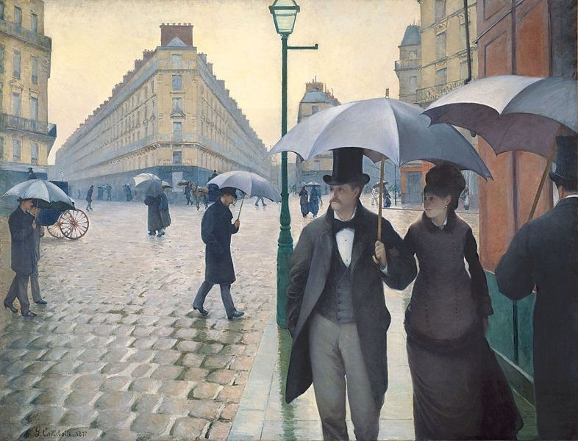
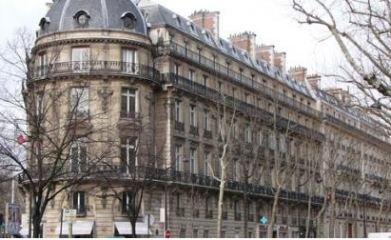
Préhistoire – Antiquité - Moyen Age - Temps modernes - Monde contemporain -
A partir du XIXe siècle.
A la ville :
Les grandes villes sont transformées, comme Paris par le baron Haussman. On y crée des parcs, des réseaux d’égouts, de grandes avenues. Les familles sont logées dans des bâtiments en pierre de plusieurs étages. Les espaces de vie commune (salon, salle à manger...) donnent sur la rue tandis que chambres cuisine, sont plus retirées. Une hiérarchie sociale s'établit, la bourgeoisie au premier étage, les domestiques sous les combles (toits) Commerçants et artisans sont au rez de chaussée.
Grâce à la révolution industrielle et la maîtrise de l'acier et ciment, de nouveaux matériaux vont participer à l'évolution des bâtiments.
Les grands industriels construisent des logements pour les ouvriers à proximité des usines ; Ces logements de
brique tous identiques sont sans confort.
A la campagne :
L'habitat évolue peu, un potager et verger complètent la demeure.
A la fin du XIXe la hiérarchie est inversée dans les immeubles à cause de l'invention des ascenseurs, la bourgeoisie préfère les étages (plus de luminosité, belle vue...)

Slide 34
Préhistoire – Antiquité - Moyen Age - Temps modernes - Monde contemporain -
XXe et XXIe siècles (1901 - aujourd'hui)
XXe siècle (1901 - 2000) :
Construction de cités ouvrières et de logements sociaux pour répondre à l'exode rural et à la croissance urbaine. Apparition du mouvement moderne en architecture.
XXIe siècle (2001 - aujourd'hui) :
Préoccupation croissante pour l'environnement et développement de l'habitat écologique.
Développement de la domotique et des technologies intelligentes pour améliorer le confort et la sécurité de l'habitat.
Expérimentation de l'impression 3D pour construire des maisons plus rapidement et à moindre coût.
Développement de solutions d'habitat pour favoriser l'inclusion sociale des personnes en situation de handicap ou de fragilité.

Slide 35
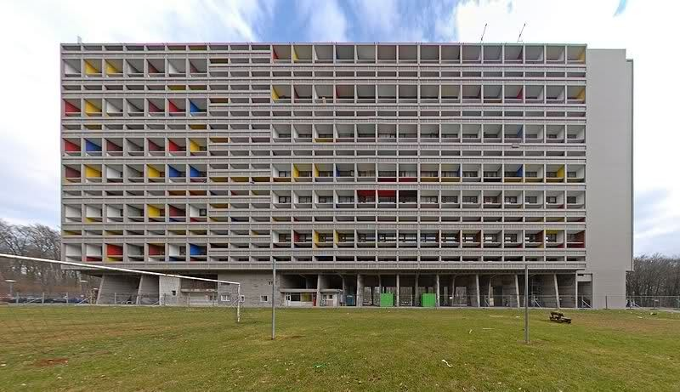
Préhistoire – Antiquité - Moyen Age - Temps modernes - Monde contemporain -
Besoin : se protéger des intempéries...
Loger rapidement et en grand nombre des milliers de familles en périphéries les villes
Améliorer le confort, viser la modernité
Le XXe siècle est marqué par l'exode rural et le développement de la ville. Pour faire face au manque de place on construit à la verticale des immeubles avec des matériaux nouveaux : béton, acier, verre, aluminium. Il faut construire rapidement.
Les immeubles construits en béton forment de nouvelles cités. Les progrès sont nombreux au niveau du confort domestique ( eau courante, gaz ou électricité, WC), avec décalage entre villes et campagnes.
Cité radieuse (1945), Marseille, Le Corbusier

Slide 36
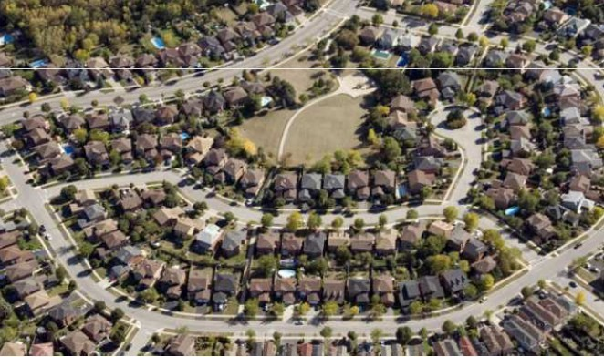
Préhistoire – Antiquité - Moyen Age - Temps modernes - Monde contemporain -
Besoin : se protéger des intempéries...
Posséder un habitat individuel
Améliorer le bien-être
A partir de 1975, le développement des réseaux routiers, la démocratisation de la voiture, des loyers, des incitations gouvernementales et des prix d’achat élevés vont pousser de nombreux foyer à investir dans un pavillon de plus en plus loin en dehors de la ville.

Slide 37
Tendances actuelles:
Smart home : depuis les années 2000
Impression 3D : depuis les années 2010
Habitat inclusif : depuis les années 1990

Slide 38
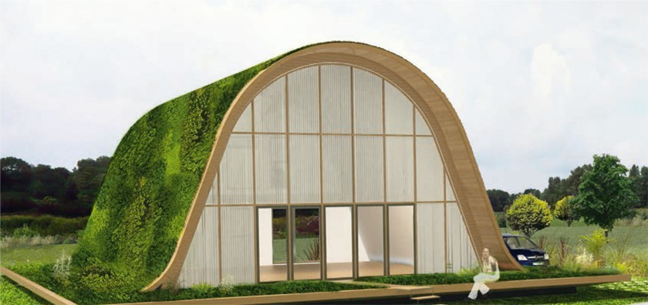
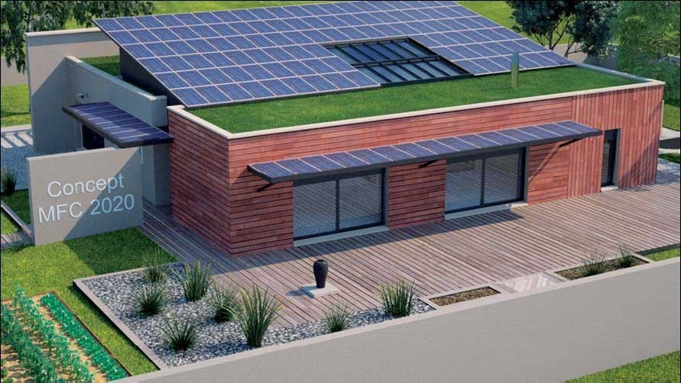
L'habitat de demain...
Besoin : se protéger des intempéries...
Respecter l'environnement
Etre pratique, confortable et économe

Slide 39
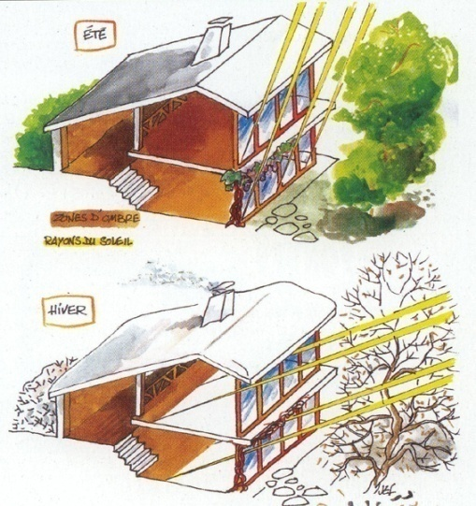
Besoin : un abri durable pour se protéger des intempéries.
Besoin de logements sociaux en ville, de moins d’insalubrité, de plus de confort.
Besoin de logement individuel, de liberté

Slide 40
II.5.4.Maison bioclimatique :
Aussi, dans cette époque, c’est la naissance de la maison bioclimatique et d’autres notions comme la maison passive, maison énergie zéro, Maison basse énergie, maison écologique ….Cette nouvelle démarche encourage la prise en compte des besoins énergétiques.
Plusieurs pays dans le monde, surtout les pays développés, ont élaboré une réglementation en matière de performance énergétique et de climat intérieur des bâtiments.

Slide 41
Évolution de l’habitation Une évolution des « besoins »
-Besoin de sécurité de protection (A partir des chasseurs cueilleurs puis premiers agriculteurs, …..)
-Besoin d’honorer les dieux. (Peuples de l’antiquité,_ XVe)
-Besoin d’urbanisation, de pacification (Empire romain)
-Besoin de protection et d’identification (à partir du Xe siècle)
-Besoin de logements sociaux, de fixation d’une population (Début XIXe)
-Besoin de rénovation urbaine (1850)
-Besoin de nombreux logements « salubres » (1945)
-Besoin d’identification, de liberté (1970)
-Besoin d’économie d’énergie (2005)
Avec toujours une constante : protection, sécurité, confort.

Slide 42
Évolution de l’habitation / Une évolution de « l’urbanisme »
L’histoire de l’urbanisme est une succession d’expériences et de réalisation menées par des hommes qui se sont efforcés de penser la ville en quête de la cité idéale.
-Les romains et le plan régulateur
-L’architecture militaire et les villes fortifiées
-La perspective et l’art urbain
-Les cités ouvrières, le logement social
-La rénovation urbaine, l’îlot haussmannien
-Les cités jardins.
-Besoin d’économie d’énergie.

Slide 43
Conclusion:
L'évolution de l'habitat est étroitement liée à l'évolution des sociétés et des technologies. L'habitat répond à des besoins à la fois fonctionnels et symboliques, et reflète les valeurs et les aspirations de chaque époque.

Slide 44
II. Habitat et approches de pensées :
II.1. L’approche des sociologues :
« l’Ensemble des conditions d'organisation et de peuplement par l'homme du milieu où il vit. Habitat rural, urbain ; habitat aggloméré, dispersé, disséminé, groupé ». Dictionnaire CRNS
l’habitat n’est qu’une projection de la société dans l’espace, et que la diversité de l’habitat correspond aux diverses cultures, groupes sociaux et sociétés ou civilisations.
Donc l’existence de rapport l’habitat et la société.

Slide 45
II.2. L’approche existentialiste :
Selon Christien Norbert Schulz
« habiter quelque part implique qu’un rapport s’établit entre un être humain et un milieu donné ».
l’auteur indique trois composants essentiels de l’habitat, deux d’ordre matériels qui sont : l’espace et l’homme, quant au troisième est sentimental (le lien).
Donc, habiter c’est nouer des liens d’appartenance et de familiarisation avec le lieu, c'est-à-dire une signification de l’habitat au delà du cadre construit, c’est un acte d’identification, un langage de code, de signes et de symboles qui s’établissent pour la reconnaissance du lieu d’appartenance.
Notes:
Christien Norberg-Schulz , Habiter vers une architecture figurative, édition Electa Moniteur, paris, 1985

Slide 46
Ceci dit, que l’habitat acquiert une dimension au- delà de celle physique et matérielle, pour atteindre une dimension sentimentale, rencontrer d’autres êtres humains et échanger des idées et certaines valeurs.
D’une manière générale, le terme habitat signifie quelque chose de plus que d’avoir un toit et un certain mètre de carrés à sa disposition.
D’abord, il signifie rencontrer d’autres êtres humains pour échanger des produits, des idées et des sentiments (expérimenter la vie comme une multitude de possibilités)
Il signifie de mettre d’accord avec certains entre eux (accepter un certain nombre de valeurs communes)
Il signifie être soi-même (choisir un petit monde personnel)
Le terme habitat inclut aussi les liens crées par les hommes.

Slide 47
II.3. L’approche anthropologiste :
« la forme de l’habitation est régie par plusieurs conditions de l’environnement, citons entre autres celles climatiques, cependant les conditions culturelles et religieuses sont plus déterminantes .donc, c’est l’environnement qui conditionne les formes. » (Rappoport.A, 1978).
En mettant en évidence l’environnement de l’homme, toute analyse de l’habitat ramène vers une étude des rapports entre espace et société. C’est à partir dela que les anthropologues considèrent que l’espace habité est régi par les références du groupe sociale, de ce fait « l’espace habité est donc un espace orienté et tendancieux spécifiquement selon la culture de référence » (Rappoport.A, 1978).
Notes:
ensemble des sciences qui étudient l'homme sous l'angle soit physique, soit social et culturel

Slide 48
II.4. L’approche des géographes :
L’habitat est défini comme une présence localisée géométriquement et arithmétiquement de l’espace.
Donc « l’habitat est la forme de groupement des individus défini par rapport au cadre naturel et fonctionnel qui supporte et environne ce groupement, il se définit à la fois par un chiffre, donc par rapport au nombre, et par un lieu ou une forme de lieu, donc par rapport à l’espace et à un espace qualifié » (Zucchelli.A, 1984).

Slide 49
II.5. L’approche morpho descriptive :
cette approche se base sur la description des éléments morphologiques et fonctionnels de l’habitat. Selon Duplay Claire et Michel
D’autre part Pour N.A.Benmatti : « l’habitat comprend d’abord le logement quel que soit sa nature, appartement ou villa, sa surface ou son confort, il comprend ainsi l’ensemble des équipements socio économiques et des infrastructures de viabilisation ».
(Benmatti N.A, 1982).
Notes:
Duplay Claire et Michel « méthode illustrée de création architecturale ». Edition du Moniteur, Paris, 1982.
Benmaatti. N. Abdullah. L'habitat du tiers monde : cas de l'Algérie, édition SNED, Alger 1982
et Michel Duplay : « l’objet de l’architecture est de concevoir le cadre de vie quotidienne, c’est-à-dire l’habitat. D’un point de vue fonctionnel, l’habitat est l’ensemble formé par le logement, ses prolongements extérieurs, les équipements et leur prolongement extérieurs, les lieux de travail secondaires ou tertiaires. D’un point de vue morphologique, l’habitat est l’ensemble des systèmes en évolution qui créent le lieu de ces différentes activités » (Duplay. M et C, 1982).

Slide 50
II.6. L’approche internationaliste :
Le concept d’habitat se trouve défini par le mouvement moderne comme produit de l’industrialisation, servant d’abri démuni de toute connotation sociale ou contextuelle
.Le Corbusier le qualifie d’une machine à habiter. Les architectes du mouvement moderne ont opté pour la standardisation de l’habitat en le rendant un simple produit de l’industrialisation pour répondre au grand nombre. Cette approche quantitative n’a fait qu’appauvrir l’habitat et le démunir de tous ses symboles d’identité et d’appartenance à un lieu.

Slide 51
II.7. L’approche politico économique :
Ce concept se trouve défini par les instances de l’ONU lors de la conférence de Vancouver. « La conception des établissements humains doit chercher à créer un cadre de vie ou l’identité des individus, des familles et des sociétés soit préservée et ou soient ménagés les moyens d’assurer la jouissance de la vie privée, les contacts personnels et la participation de la population à la prise de décision ». (Benmatti N.A, 1982). Cependant les politiciens voient l’habitat en tant qu’outil de développement local et totalitaire.
Notes:
ONU : Organisation des Nations Unies
Ville canadienne, siège de la conférence internationale sur l’habitat en 1976.

Slide 52
Merci pour votre attention

